Slide 1
Ebösszeíró rendszer
Készítette: Bencsik Andor, Demeter Adrián, Sztricska Márk

Slide 2
A rendszerről
Az EbÖsszeíró egy webes kutya nyilvántartó rendszer, amely lehetővé teszi a kutya tulajdonosok és szervezetek számára, hogy elektronikus űrlapok segítségével regisztrálják kutyáikat, nyomon kövessék oltási adataikat, és nyilvántartást vezessenek a kutyáikról.

Slide 3
munkamegosztás
Adatbázis tervezés:
Közös
Backend:
Sztricska Márk
Bencsik Andor
Frontend:
Bencsik Andor
Sztricska Márk
Dokumentáció és Prezentáció:
Demeter Adrián

Slide 4
Rendszerarchitektúra
Prezentációs réteg
RESTful API végpontok (JSON)
Üzleti logikai réteg
Node.js, hitelesítés, adatvalidáció
Adatréteg
Prisma ORM (PostgreSQL/MySQL)
Megjelenés
FRONTEND/VITE

Slide 5
Használt technológiák
Adatbázis: MySQL
Backend: NestJS
Frontend: Vite+React+TS
Verziókezelő: Git

Slide 6
Az adatbázisról
Mire figyeltünk?
Mit szeretnénk tárolni?
Kapcsolatok
Normalizálás
Általános tervezési konvenciók követése

Slide 7

Az adatbázis rendszerről pár szó
MYSQL:
Relációs
Gyors
Skálázhatóság
Felhasználóbarát felület
Nagy felhasználóbázis
Prisma kompatibilis

Slide 8

prisma
Előnyei:
- Adatmigráció
- Adatmodellezés (schema)
- Integrálhatóság
- Könnyen tanulható
- +1 Grafikus felület

Slide 9

vite
Előnyei:
Konfiguráció mentes
Gyors modulcsere (HMR)
Saját fejlesztői webszerver
Több keretrendszert és könyvtárat támogat
Választható előrekonfigurált TypeScript

Slide 10

react
Előnyei:
Javascript, Typescript
Komponensalapú architektúra
Virtuális DOM
Egyirányú adatáramlás
Könnyen tanulható
Rendkívül népszerű

Slide 11
Az oldal bemutatása

Slide 12
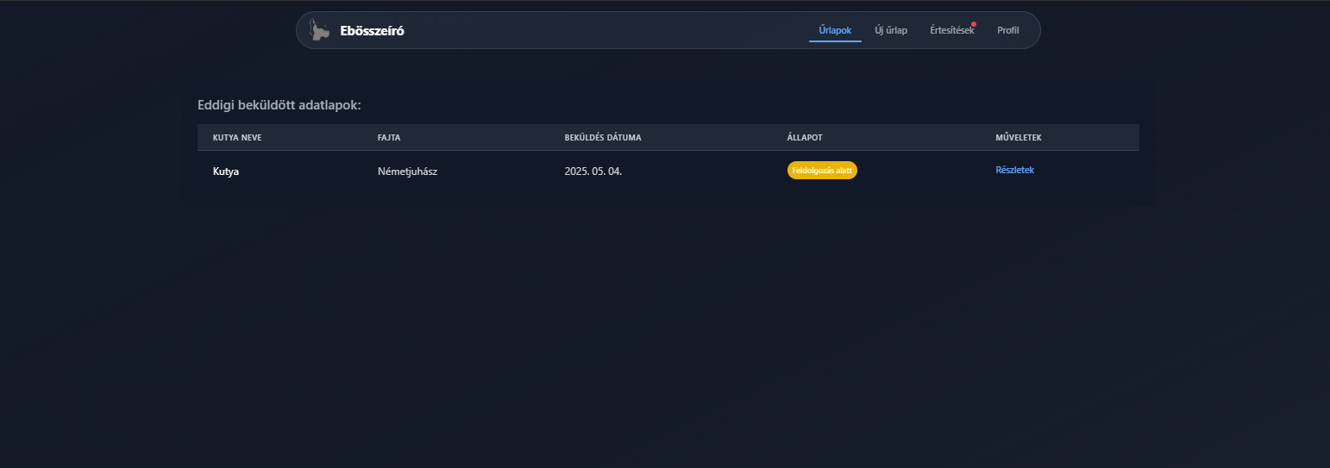
főoldal

Slide 13
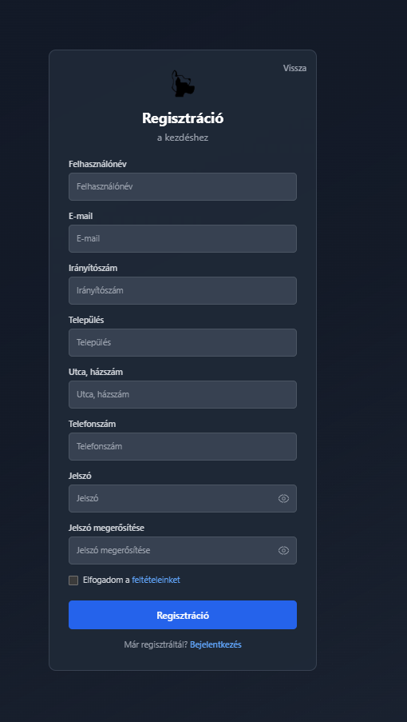
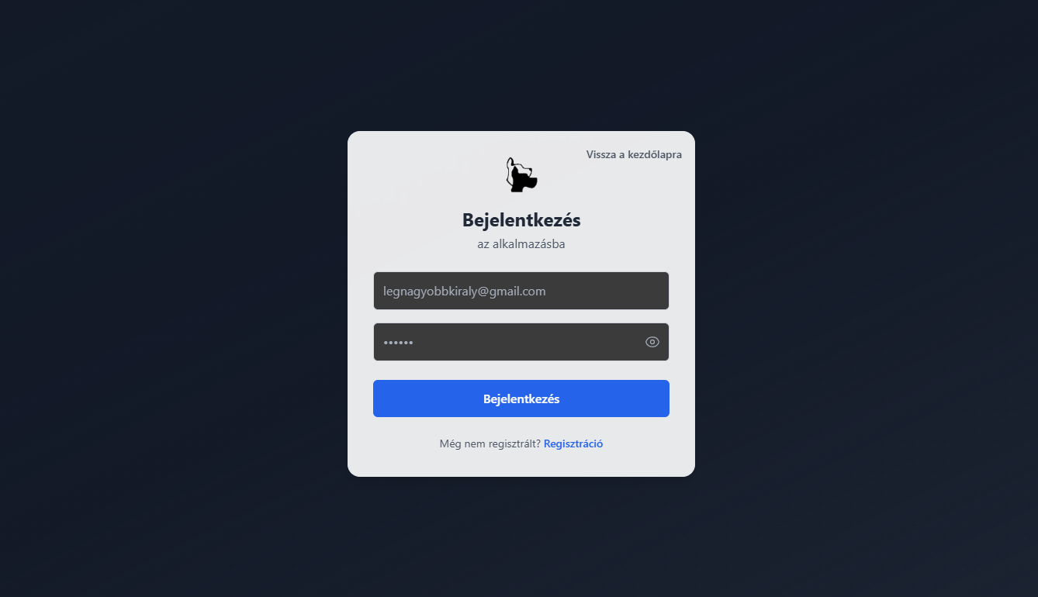
Bejelentkezés/regisztráció

Slide 14
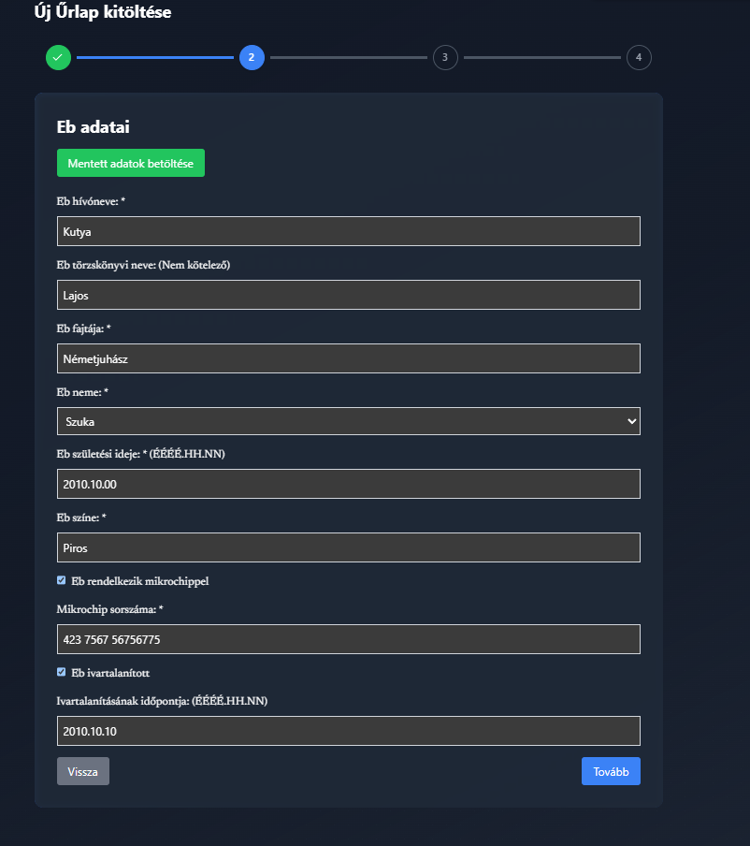
Kutya felvitele

Slide 15
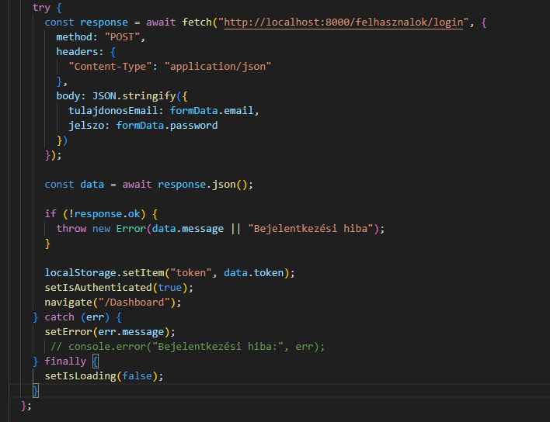
Bejelentkezés kódrészlet

Slide 16
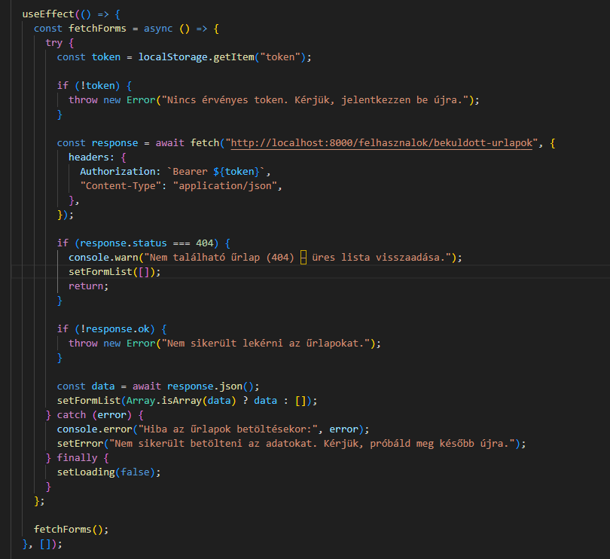
Az űrlapok kódrészlete

Slide 17
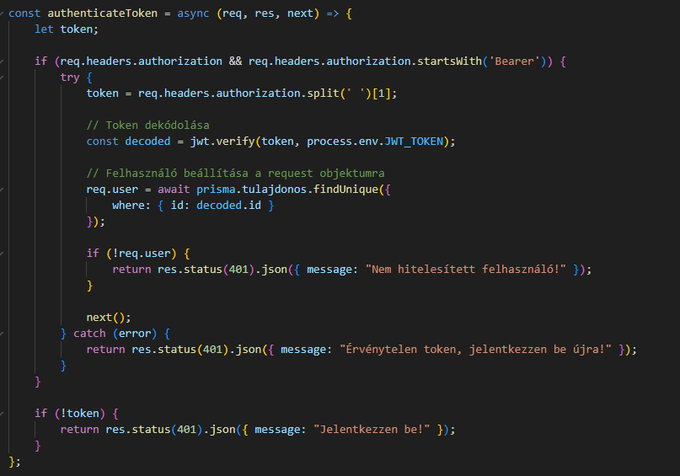
Autentikáció kódrészlete

Slide 18
Célok a jövőben
Mobilalkalmazás
React Native alapú mobilapp fejlesztése
Admin felület
Felhasználók és rendszerbeállítások kezelése
PDF jelentések
Automatikus PDF jelentések generálása

Slide 19
Köszönjük

